Slide 1
LERNEN MIT DIGITALEN MEDIEN
Informatische Bildung

Slide 4
Hintergrundinfos
GRUNDIDEE UND AUFBAU DES MODULS
Zunächst wird Grundsätzliches geklärt: Was wird unter informatischer Bildung verstanden und wie kann informatische Bildung dazu beitragen, dass Inhalte, die auch für den Mathematikunterricht relevant sind gefördert werden? Dazu werden Zielsetzungen von Mathematik- und Informatikunterricht sowie Anforderungen des Kompetenzrahmens in Beziehung zueinander gesetzt.
Im Bereich Informationen und Daten (als einem Bereich informatischer Bildung) wird verdeutlicht, inwieweit dieser Bereich bereits im Mathematikunterricht verankert ist und welche Rolle bei der Erarbeitung analoge Vorgehensweisen sowie digitale Tools einnehmen.
Im Kapitel Algorithmen werden die Grunderfahrungen von Kindern aufgegriffen, auf denen ein algorithmisches Denken aufbauen kann. Für den Aufbau eines Algorithmusbegriffs sind sinnvolle Lernanlässe aus Informatik und Mathematik von Bedeutung.
Im Bereich Sprache und Automaten wird auf das Thema Programmierumgebungen eingegangen und verschiedene Möglichkeiten der Erprobung vorgestellt.
Im Kapitel Praxiserprobung wird ein umzusetzendes Unterrichtsprojekt geplant, dass auf die Bedürfnisse und Ausstattung der Schulen der Teilnehmenden ausgerichtet ist. Dabei sollen mathematische Inhalte in den Blick genommen werden.
Hinweis: Zu jeder Folie finden Sie Moderationsnotizen, die sie während der Veranstaltung nutzen können. Zur Vorbereitung finden Sie vor jedem Gliederungspunkt ausgeblendete Folien, die Ihnen einen Überblick über die Inhalte des folgenden Gliederungspunktes geben.

Slide 5
Übersicht über die Module
Modul 1: Digitale Medien im Mathematikunterricht – Ein Überblick
Modul 2: Mathematikunterricht mit dem Tablet
Modul 3: Lernvideos und die digitale Lernumgebung divomath
Modul 4: Geometrie lernen digital unterstützen
Modul 5: Umgang mit Daten, Häufigkeiten und Wahrscheinlichkeiten digital unterstützen
Modul 6: Informatische Bildung

Slide 6
Gliederung
Informatische Bildung in der Grundschule
Medienkompetenzrahmen, Mathematik und Informatik
Informatische Bildung (Hintergründe und Praxisbeispiele)
  Informationen und Daten
  Algorithmen
  Sprache und Automaten
Praxiserprobung

Slide 7
HINWEISE ZUR FOLIE 10
Gerade zum Thema „Informatische Bildung in der Grundschule“ gibt es sehr unterschiedliche Meinungen und Haltungen. Über vorformulierte Äußerungen, die von Teilnehmenden ergänzt werden können, wird verdeutlicht, dass die moderierende Person sich über die unterschiedlichen Meinungen zu diesem Thema bewusst ist. Sicherlich ist ein Aufgreifen sinnvoll, jedoch sollte darauf geachtet werden, dass keine Grundsatzdiskussion (auch nicht in Hinblick auf Ausstattungen und Geräte) aufkommt. Mit dem Ausblick, dass das Thema sehr vielschichtig ist und auch analog bearbeitet werden kann, kann in den weiteren Verlauf übergeleitet werden.
Personen, die bisher noch keine Berührungspunkte mit dem Thema hatten, können in dieser Phase bereits insofern mitgenommen werden, dass (kurz) thematisiert wird, dass in der Grundschule dieses Thema möglichst anschaulich und praxisnah erarbeitet wird und daher auch für die Lehrkräfte gut nachzuvollziehen sein soll.

Slide 8
Informatische Bildung in der Grundschule
„Wir müssen die Kinder auf die heutige Welt vorbereiten.“
„Um nicht von anderen Ländern abgehängt zu werden, müssen wir uns selber auf den Weg machen.“
„Die Kinder sollen erstmal lesen und schreiben lernen.“
Was ist Ihre Meinung und wie ist Ihre Haltung?
„Wir schaffen es schon nicht, die Inhalte des Lehrplans umzusetzen.“
„Für die Kinder sicherlich kein Problem. Sie benutzen technische Geräte ohnehin intuitiv."
„Programmieren und Mathe, das passt doch gut zusammen.“
Notes:
Bevor die Frage nach ihrer Haltung an die Teilnehmenden gegeben wird, können die Statements vorgetragen werden. Danach wird dazu angeregt sich selbst zu verorten. Hierzu ist es möglich die Teilnehmenden erst kurz miteinander in den Austausch kommen zu lassen und dann ihr Statement verbal ins Plenum geben zu lassen, oder auch dieses auf einer Karte zu notieren und im Vortragsraum aufhängen zu lassen. Die aufgehängten Statements könnten so am Ende der Veranstaltung wieder in den Blick genommen und ggf. relativiert werden.
Es ist auch möglich zuerst kurze Statements der Teilnehmenden einzuholen und danach die Folie zu präsentieren. Dieses Vorgehen bietet sich eher für eine kleinere Gruppen an.

Slide 9
Gliederung
Informatische Bildung in der Grundschule
Medienkompetenzrahmen, Mathematik und Informatik
Informatische Bildung (Hintergründe und Praxisbeispiele)
  Informationen und Daten
  Algorithmen
  Sprache und Automaten
Praxiserprobung

Slide 10
Hintergrundinfos
ANMERKUNGEN ZUR AKTIVITÄT AUF FOLIE 13
Ziel: Ziele des Mathematikunterrichts mit dem Medienkompetenzrahmen und der informatischen Bildung in Beziehung setzen und Gemeinsamkeiten herausarbeiten
Hinweise zur Durchführung:
Für diese Arbeitsphase werden 20 Minuten inkl. gemeinsamen Austausch vorgeschlagen. Die Teilnehmenden müssen sich je nach Vorerfahrungen ggf. zunächst im Lehrplan Mathematik und im Medienkompetenzrahmen orientieren, zudem insbesondere im Lehrplan der Informatik, der bisher gänzlich unbekannt ist. Da es keinen Lehrplan Informatik für die Grundschule gibt, kommt der Lehrplan für die Sekundarstufe 1 zum Einsatz. Selbstverständlich muss hier das Niveau berücksichtigt werden. Dennoch bietet er sich an, weil sich die Inhaltsbereiche an Bereichen der Informatik orientieren und damit maßgeblich für den fachdidaktischen Aspekt der Informatik sein können
Bei den prozessbezogenen Kompetenzen werden die Teilnehmenden Bezüge zwischen den Zielen des Mathematikunterrichts und den Zielen der informatischen Bildung vermutlich schnell erkennen, da Formulierungen hier sehr ähnlich sind.
Im Bereich der Inhaltsbereiche sind Ähnlichkeiten insbesondere in den Bereichen Daten, Häufigkeit Wahrscheinlichkeit sowie Informationen und Daten als auch Umgang mit Zahlen und Operationen und Algorithmen zu erkennen.
Im Medienkompetenzrahmen sind insbesondere Bezüge zum Bereich „6: Problemlösen und Modellieren“ deutlich erkennbar.
Auf der folgenden Folie sind Bezüge zwischen den verschiedenen Bereichen ähnlich wie auf dem Arbeitsblatt visualisiert.
Materialien:
Lehrplan Informatik: https://www.schulentwicklung.nrw.de/lehrplaene/lehrplan/256/si_kl5u6_if_klp_2021_07_01.pdf
Lehrplan Mathematik NRW (Ab Seite 71): https://www.schulentwicklung.nrw.de/lehrplaene/upload/klp_PS/ps_lp_sammelband_2021_08_02.pdf
Medienkompetenzrahmen: https://medienkompetenzrahmen.nrw/fileadmin/pdf/LVR_ZMB_MKR_Rahmen_A4_2020_03_Final.pdf
AB: Ziele Informatik-Mathematik- MKR-Vernetzung

Slide 11
Medienkompetenzrahmen, Mathematik und Informatik
Auf den ersten Blick: Vergleichen Sie zusammen mit einem/einer Partner/in die Ziele Informatischer Bildung mit Zielen des Lehrplans und Zielen des Medienkompetenzrahmens.
Wo gibt es Gemeinsamkeiten?
Wo gibt es Unterschiede?
An welchen Stellen tauchen Begriffe auf, zu denen es noch Klärungsbedarf gibt?

Slide 12
Medienkompetenzrahmen, Mathematik und Informatik
Medienkompetenzrahmen Bereich 6: Problemlösen und Modellieren
6.1 Prinzipien der digitalen Welt
6.2 Modellieren und Programmieren
6.2 Algorithmen erkennen
6.4 Bedeutung von Algorithmen
Inhaltsbezogene Kompetenzen:
  Daten Häufigkeit Wahrscheinlichkeit
  Umgang mit Zahlen und Operationen
  Messen und Umgang mit Größen
  Umgang mit Raum und Form
Inhaltsbezogene Kompetenzen:
  Informationen und Daten
  Algorithmen
  Sprache und Automaten
  Informatiksysteme
  Informatik, Mensch und Gesellschaft
Prozessbezogene Kompetenzen:
  Problemlösen
  Modellieren
  Kommunizieren
  Argumentieren
  Darstellen
Prozessbezogene Kompetenzen:
  Modellieren und implementieren
  Begründen und Bewerten
  Strukturieren und Vernetzen
  Kommunizieren und Kooperieren
Mathematik
Informatik
Notes:
Anhand der Grafik können Gemeinsamkeiten und Unterschiede aufgegriffen und dargestellt werden.
Es wird deutlich, dass eine Vernetzung der Bereiche durch ihre Ähnlichkeit sinnvoll ist.
Da sich die Veranstaltung und ebenso das Kapitel „Informatische Bildung“ in der Handreichung an den inhaltsbezogenen Kompetenzen der Informatik orientiert (immer angelehnt an Inhalte des Lehrplans Mathematik), können einige der Begriffe zu diesem Zeitpunkt bereits aufgegriffen werden, allerdings kann auch auf folgende Punkte der Gliederung und den weiteren Verlauf verwiesen werden.

Slide 13

Medienkompetenzrahmen, Mathematik und Informatik
KERNBOTSCHAFT
Die Aspekte Problemlösen, Modellieren und Algorithmen des Medienkompetenzrahmens und der Informatik zeigen Bezüge zum Mathematikunterricht.

Slide 14
Gliederung
Informatische Bildung in der Grundschule
Medienkompetenzrahmen, Mathematik und Informatik
Informatische Bildung (Hintergründe und Praxisbeispiele)
  Informationen und Daten
  Algorithmen
  Sprache und Automaten
Praxiserprobung

Slide 15
Hintergrundinfos
HINWEISE ZU DEN FOLIEN 19-38
Informatik wird häufig mit dem Programmieren gleichgesetzt. Dass Informatik aber viel mehr als nur Programmieren ist, soll in dieser Phase deutlich werden. Zudem wird den Teilnehmenden durch die nähere Beleuchtung der einzelnen Bereiche der Informatik ein Überblick über die Informatik und die für die Schule relevanten Inhalte geboten.
An einigen Stellen wird bereits deutlich, wie eng sich Informatik und Mathematik miteinander verzahnen lassen. Insbesondere die prozessbezogenen Kompetenzen weisen sehr deutliche Gemeinsamkeiten auf. Durch die informatischen Inhalte lassen sich daher oftmals auch Kompetenzen fördern, die auch für die Mathematik von Bedeutung sind. Nicht immer sind die Schwerpunkte identisch und manche Begriffe sind inhaltlich etwas anders gefüllt. Insgesamt lässt sich aber festhalten, dass die Vernetzung der beiden Bereiche dem Mathematiklernen dienlich sein kann.
Zur Begriffsklärung der Inhaltsbereiche der Informatik wird auf den folgenden Folien näher auf diese eingegangen.

Slide 16
Hintergrundinfos
HNWEISE ZU DEN FOLIEN 18-26
Hinweis: In Modul 5 (Umgang mit DHW) werden die aufgeführten Beispiele ausführlicher thematisiert. Daher ist der Teil „Informationen und Daten“ in dieser Präsentation optional und kann genutzt werden, falls Modul 5 nicht durchgeführt wurde.
Kernbotschaft (Folie 26):
Lernende erhalten durch Software Gelegenheit, auch umfangreiche Datensätze schnell aufzubereiten, darzustellen und an diesen zu explorieren.
Folie 19-20: Im Bereich Informationen und Daten wird zunächst abgegrenzt zwischen dem analogem und digitalem. Das bietet sich an dieser Stelle an, weil digitale Medien z.B. durch das automatisierte Erstellen von Diagrammen aus Datensätzen dem Anwender oder der Anwenderin einen wesentlichen Schritt, nämlich das grafische Aufbereiten der Daten, abnehmen. Für das Verständnis von Diagrammen und den Zusammenhängen zwischen Datensätzen und grafischen Darstellungen ist dies aber nicht lernförderlich, im Gegenteil, den Lernenden bleibt so verborgen, welche Überlegungen beim Erstellen von Diagrammen zu machen sind und wie Datensätze und Darstellung miteinander zusammenhängen. Das ist eine wichtige Grundlage, um Diagramme lesen und verstehen zu können. Kinder sollten in der Grundschule daher zunächst analog vorgehen, wenn sie Diagramme (möglichst zu selbst erstellten Datensätzen, z.B. einer Umfrage) erstellen.
Folie 21-22: Der Einsatz digitaler Medien bietet sich an, wenn Kinder verstanden haben, wie Daten, Informationen und verschiedene Darstellungen zusammenhängen. Dann können einige der Prozesse beim Erstellen von Diagrammen an das Medium abgegeben werden, um sich anderen Inhalten fokussiert widmen zu können.
Folie 24: Aktivität (Hinweise s. Folie 23)

Slide 17

Informationen und Daten
Daten sind auch im Lebenskontext von Kindern allgegenwärtig.
Werden sie in bestimmten Kontexten gedeutet, werden sie zu Informationen (Best et al., 2019, S.9).
Welche Aspekte zu den Begriffen DATEN und INFORMATIONEN, die in Ihrem Unterricht bereits von Bedeutung sind, fallen Ihnen ein?
Notes:
Aspekte die von den Teilnehmenden genannte werden könnten wären:
Persönliche Daten und Datenschutz – Wie kann man seine Daten schützen? Was muss man zum Schutz von Daten beachten?
Schutz digitaler Daten – Passwortsicherheit. Wann ist ein Passwort sicher? Kombinationsmöglichkeiten (Passwortlänge), Kryptologie (Verschlüsselungstechniken)
Daten sammeln aus der Umwelt (Umfragen erstellen)
Daten strukturieren und interpretieren (z.B. Daten eines Diagramms, einer Tabelle)
Daten selbst darstellen in Tabellen, Diagrammen, etc.
Informationen aus Texten, Tabellen, Bildern entnehmen und diese weiterverarbeiten
...

Slide 18
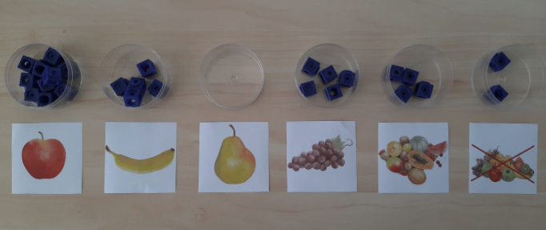
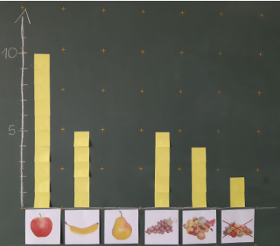
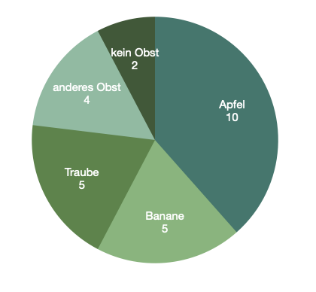
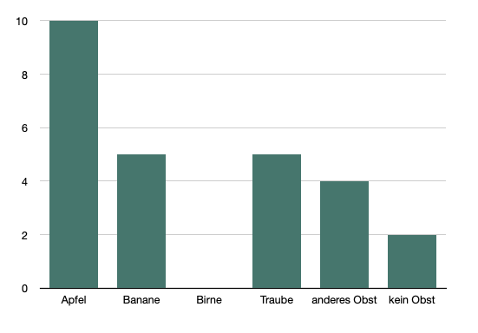
Informationen und Daten
VOM ANALOGEN ZUM DIGITALEN
analog
Daten entnehmen, darstellen, strukturieren und interpretieren
digital
Digitale Medien zur Darstellung und Verarbeitung von Daten nutzen
Notes:
Diese Folie gibt einen ersten Überblick über das übliche Vorgehen. Wie auf den folgenden Folien näher erläutert wird, beginnen die Kinder ihren Verständnisaufbau meist im Analogen und nutzen anschließend digitale Medien, um sich auf andere Schwerpunkte fokussieren zu können. (Digitale Potenziale: Ressourcen schaffen durch Umlagern von Denk- und Arbeitsprozessen)
Die beiden Bilder oben zeigen eine Umfrage (Kinder legen einen Steckwürfel in ein Schälchen zu ihrem Lieblingsobst). Darunter ist eine Diagrammdarstellung mit Klebezetteln zu sehen, in der die gesammelten Daten bereits entsprechend aufbereitet wurden.
Mit dem digitalen Medium werden nach Dateneingabe zwei unterschiedliche Diagrammtypen (Säulendiagramm und Kreisdiagramm) zum Datensatz erstellt, die beispielsweise auf ihre Wirkung und ihren Nutzen für die Veranschaulichung oder Interpretation der Daten untersucht werden können.

Slide 19
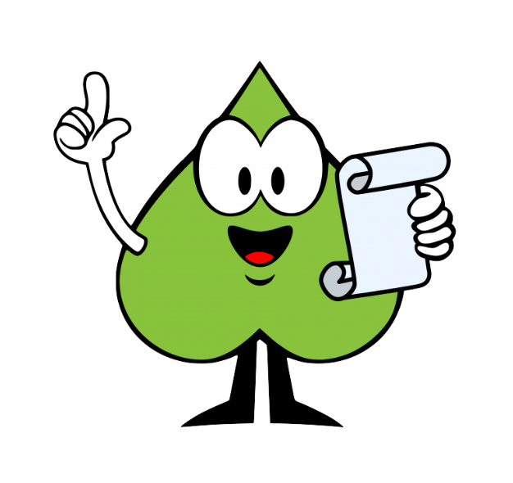
Informationen und Daten
ZIELSETZUNGEN BEIM ANALOGEN ERARBEITEN IM BEREICH DATEN UND HÄUFIGKEITEN
Verständnisaufbau:
Wie werden Daten erhoben? Wie lauten Fragestellungen, deren Ergebnisse in Diagrammen dargestellt werden können?
Wie können Daten in Diagrammen korrekt und sinnvoll dargestellt werden?
Wie werden Diagramme gelesen (Informationen entnehmen und interpretieren)?
Was bietet nun noch das Digitale?
Notes:
Selbst Daten erheben. Warum?
Durch die eigene Erhebung von Daten können das Verständnis und die Bedeutsamkeit der späteren Auswertung für die Kinder erhöht werden. Die Art und Weise der Datenerhebung kann sich je nach Fragestellung unterscheiden und entweder von der Lehrkraft vorgegeben werden oder von den Schülerinnen und Schüler in einer Planungsphase selbst entwickelt werden.
Datenerhebungen können sein: Befragungen, Beobachtungen und Experimente
Diagramme erstellen:
Durch die übersichtliche Darstellung können Daten in einem Diagramm miteinander verglichen und analysiert werden. Hierzu ist es notwendig, dass die Kinder im Mathematikunterricht der Grundschule bereits verschiedene Diagrammformen und deren Konventionen kennenlernen.
Mögliche Diagrammformen: Streifendiagramme (Säulen und Balkendiagramme), Kreisdiagramme, Liniendiagramme
Diagramme lesen
Das Lesen von Diagrammen stellt einen weiteren Kompetenzbereich dar und ist für die Entwicklung eines Diagrammverständnisses von besonderer Bedeutung. Zunächst müssen die Kinder erarbeiten, welche Informationen einem Diagramm entnommen werden können, bevor Daten interpretiert werden können.
Ebenen der Kompetenzentwicklung:
READING THE DATA
Hierbei geht es zunächst um die Erfassung der Informationen, die in dem betrachteten Diagramm veranschaulicht werden. Es erfolgt noch kein Vergleich der Daten.
READING BETWEEN THE DATA
Auf dieser Ebene werden Zusammenhänge zwischen den Daten betrachtet, indem die Ergebnisse einzelner Ereignisse zueinander in Beziehung gesetzt werden.
READING BEYOND THE DATA
Dies stellt die höchste Kompetenzstufe dar. Die Schülerinnen und Schüler interpretieren und hinterfragen die Daten, um Aussagen zur Verallgemeinerung oder zur Entstehung der Daten treffen zu können (vgl. Sill & Kurtzmann, 2019, S. 47 ff.).

Slide 20

Informationen und Daten
FÜR WELCHE ZIELSETZUNGEN KÖNNEN ANSCHLIEßEND DIGITALE MEDIEN HERANGEZOGEN WERDEN?
Mit digitalen Medien können einige Denk- und Arbeitsprozesse umgelagert werden. Dadurch werden Ressourcen frei, die andere Schwerpunkte ermöglichen, wie z.B.
  Diagrammtypen verwenden, die analog schwierig für Kinder umsetzbar sind (Kreisdiagramm, Streudiagramme)
  Diagrammtypen und ihre Wirkung reflektieren um sie zielgerichtet einzusetzen
  große Datensätze bearbeiten, deren Darstellung in Diagrammen sehr aufwändig wären.
Notes:
Potenziale digitaler Medien:
Denk und Arbeitsprozesse umlagern (auf das digitale Medium).
Dadurch dass das Medium einen Teil der Arbeit übernimmt, haben die Kinder mehr zeitliche und kognitive Ressourcen, die sie nutzen können, um übergeordnete Aufgabenstellungen und Inhalte zu bearbeiten.
Wichtig! Das Medium sollte nur Arbeiten abnehmen, die von den Kindern bereits verstanden wurden und routinemäßig abgearbeitet werden können. Daher ist der vorangehende Aufbau des Verständnisses im Regelfall unbedingt notwendig und sollte nicht durch das digitale Medium umgangen werden.
Besondere Diagrammtypen:
Manche Diagrammtypen sind von Kindern schwer zu erstellen. Bei Kreisdiagrammen beispielsweise muss der prozentuale Anteil bekannt sein, um entsprechende Anteile eines Kreises färben zu können. Das übersteigt meist die Kompetenzen der Lernenden. Abhilfe können im Einzelfall zwar bereits Kopiervorlagen mit vorgegebenen Einteilungen schaffen. Insgesamt ist das erstellen von Kreisdiagrammen für Kinder allerdings trotzdem nicht ohne weiteres zu bewältigen.
Diagrammtypen vergleichen:
Wenn Lernende zu einem Datensatz ohne großen Aufwand Diagramme verschiedener Diagramtypen erstellen können, ergeben sich Möglichkeiten die Vor- und Nachteile einzelner Diagrammtypen zu beschreiben und zu reflektieren. Für die zukünftige Auswahl eines Diagrammtyps können Kindern dann zielgerichtet vorgehen und Diagrammtypen begründet auswählen.
Große Datensätze / Mehrere Merkmale vergleichen
Wenn in Streudiagrammen Beziehungen zwischen verschiedenen Merkmalen untersucht und aufgedeckt werden sollen (z.B. „Gibt es einen Zusammenhang zwischen Geschlecht und Haarlänge oder einen Zusammenhang zwischen Geschlecht und Lieblingsobst?“) stoßen Lernende in der Grundschule an Grenzen. Mit der App CODAP wird dies zum Beispiel möglich.

Slide 21
Hintergrundinfos
ANMERKUNGEN ZUR AKTIVITÄT AUF DER FOLIE 24
Ziel: Eigene Erfahrungen sammeln, Schwierigkeiten (technisch und inhaltlich) erkennen, beschreiben und mögliche Lösungen erarbeiten.
Hinweise zur Durchführung: Der kostenlose Diagramm-Generator erlaubt es Kinder auf eine sehr reduzierte Weise Diagramme aus Datensätzen zu erstellen. Der Funktionsumfang ist bewusst begrenzt, um den Kindern einen Einstieg zu erleichtern. Hier kann auch eine Diskussion über Vor- und Nachteile beim Einsatz von funktional reduzierten Anwendungen stattfinden.
Die Teilnehmenden können sich nach dieser Phase ausführlich über Hürden beim Einsatz austauschen und gemeinsam überlegen, welche Hilfsmitteln man Kinder anbieten kann, um diese Hürden zu überwinden.
Im Unterrichtsbeispiel „Diagramme“ auf findet man umfangreiche Informationen zu einem ähnlichen Unterrichtsvorschlag: https://pikas-digi.dzlm.de/node/123

Slide 22
Informationen und Daten
Monat | Temperatur
Jan | 2,6
Feb | 4,4
Mrz | 5,1
Apr | 7,8
Mai | 14,4
Jun | 19
Jul | 18,3
Aug | 16,4
Sep | 15,2
Okt | 9,6
Nov | 4,7
Dez | 2,6
Erstellen Sie zusammen mit einem Partner/einer Partnerin ein Diagramm zu dem folgenden Datensatz in einer Tabellenkalkulationssoftware (Excel, Numbers, Tabellen, etc.) oder Diagrammgenerator-App (Android/ iOS).
Wählen sie einen Diagrammtyp gezielt aus (z.B. Balken- oder,
Säulendiagramm,...) und begründen Sie Ihre Entscheidung.
Überlegen Sie mit Ihrem Partner/Ihrer Partnerin, an welchen Stellen Lernende Schwierigkeiten haben könnten und suchen Sie nach Unterstützungsmöglichkeiten, die Sie anbieten könnten.

Slide 23
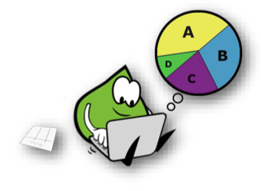
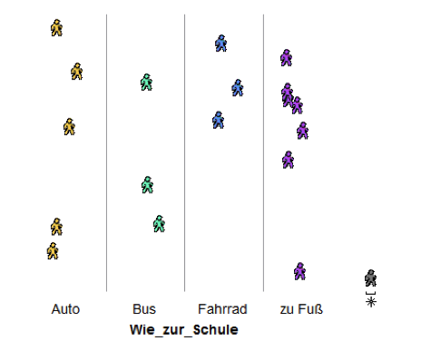
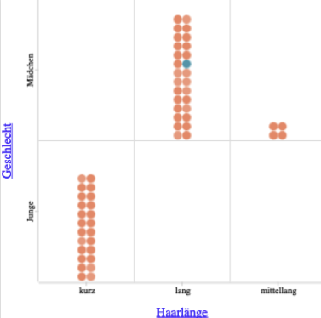

Informationen und Daten
PIKAS DIGI: UNTERRICHTSMATERIAL ZUM BEREICH DATEN HÄUFIGKEIT WAHRSCHEINLICHKEIT
Diagramme
Statistische Projekte
Streudiagramme
Notes:
Ggf. bietet es sich hier an, die Lehrermaterialien zu den vorgestellten Unterrichtsmaterialien per QR Code oder gar in Papierform zur Verfügung zu stellen.
Alle Materialien sind verfügbar unter: https://pikas-digi.dzlm.de/node/123

Slide 24
Informationen und Daten
KERNBOTSCHAFT
Lernende erhalten durch Software Gelegenheit, auch umfangreiche Datensätze schnell aufzubereiten, darzustellen und an diesen zu explorieren.
Notes:
Siehe Kernbotschaft 2 aus Modul 5

Slide 25
Gliederung
Informatische Bildung in der Grundschule
Medienkompetenzrahmen, Mathematik und Informatik
Informatische Bildung (Hintergründe und Praxisbeispiele)
  Informationen und Daten
  Algorithmen
  Sprache und Automaten
Praxiserprobung

Slide 26
Hintergrundinfos
HINWEISE ZU DEN FOLIEN 29-35
Kernbotschaft (Folie 35):
Wenn Kinder Möglichkeiten erhalten, ersten Erfahrungen mit Algorithmen mit ihren Alltagserfahrungen zu verknüpfen, kann dies eine wichtige Grundlage für ein Verständnis formalerer mathematischer und informatischer Algorithmen darstellen.
Folien 29: Algorithmen sind Handlungsanweisungen, mit denen auch Kinder in vielfältiger Weise im Alltag in Berührung kommen. Spielanleitungen oder Backrezepte beinhalten konkrete Anweisungen, die umzusetzen sind. Allerdings können auch bekannte immer wiederkehrende Abläufe als Algorithmen bezeichnet werden. Das Zähneputzen, das Anziehen, etc. Im Mathematikunterricht gelten ebenfalls eine Vielzahl an Handlungsvorschriften, solche beispielsweise, die zum Berechnen zweier Zahlen genauestens auszuführen sind (wie z.B. bei Operationen oder schriftlichen Rechenverfahren).
Folie 31: Aktivität (Hinweise s. Folie 31)
Für den Aufbau eines Algorithmusbegriffs ist es wichtig, bereits frühzeitig ganz einfache Abläufe im Alltag der Kinder in den Blick zu nehmen, in denen bereits Kontrollstrukturen sichtbar werden. Anhand dieser Alltagsbeispiele können sehr basale (insbesondere auch analoge) Erfahrungen gesammelt werden, die sich aus der Welt der Kinder ergeben.
Folien 32: Im Bereich der informatischen Bildung kommt Algorithmen als Teil des Programmierens eine besondere Bedeutung zu.
Folie 34: Aktivität (Hinweise s. Folie 33)

Slide 27
Algorithmen
DEFINITION
Ein Algorithmus ist eine endliche Folge von eindeutig bestimmten Elementaranweisungen, die den Lösungsweg eines Problems exakt und vollständig beschreiben.
(Ziegenbalg et al., 2016, S. 26)
Notes:
Die Definition von Algorithmus lässt sich aus Sicht der Mathematik, der Informatik und auch aus Alltagssicht betrachten.
Die Teilnehmenden können dazu aus den verschiedene Sichtweisen Praxisbeispiele nennen und beschreiben, in denen Algorithmen sichtbar werden
Beispiele können sein:
In der Informatik: Computerprogramme, Apps, aus dem Bereich der Technik (Getränkeautomaten),…
In der Mathematik: Schriftliche Rechenverfahren, Multiplikation (Wiederholte Addition von Natürlichen Zahlen)
Im Alltag: Ampelschaltungen, Kaffee kochen, Fahrkarte kaufen, etc.

Slide 28
Hintergrundinfos
ANMERKUNGEN ZUR AKTIVITÄT AUF FOLIE 31
Ziel: (Erste) Erfahrungen zu Algorithmen mit Alltagsbezug sammeln. Erleben, dass Algorithmen bereits für Kinder auf Alltagsniveau erfahrbar gemacht werden können.
Hinweise zur Durchführung:
Mit Blöcken sind Teilabschnitte gemeint, die innerhalb des Algorithmus für sich selbst stehen, in ihrer Abfolge allerdings einen Algorithmus ergeben. Beim Programmieren würde man von Anweisungen sprechen, beim schriftlichen Rechenverfahren würden Teilschritte des Verfahrens den Blöcken gleichzusetzen sein.
Da vorab nicht geklärt ist, wie detailliert die Teilschritte des Ablaufs beim Telefonieren zu beschreiben sind, ergeben sich nach der kurzen Arbeitsphase vielfältige Diskussionsanlässe.
Wann beginnt der Algorithmus (Wenn ich Das Telefon in die Hand nehme? Wenn ich beginnen zu wählen oder den Kontakt auszuwählen?)
Wie detailliert müssen Einzelschritte beschrieben werden (Ist „Kontakt auswählen“ ein Block oder wird dieser Block zusätzlich unterteilt in „App öffnen“ – „Namen durchscrollen“,…)
Letztlich sollten alle Algorithmen die Eigenschaften eines Algorithmus haben.
Eine anschließende Diskussion kann auf die Unterschiedlichkeiten der einzelnen Algorithmen eingehen. Klar sollte jedoch sein, dass die Eigenschaften eines Algorithmus berücksichtigt wurden und dass damit grundsätzlich verdeutlicht wurde, dass Algorithmen bestimmte Eigenschaften gemeinsam haben, aber in ihren Ausführungen sehr vielfältig sein können und dass unterschiedliche Vorgehensweisen (z.B. auch über Umwege) zum selben Ziel führen können.

Slide 29
Algorithmen
Alltagsalgorithmus: Telefonieren (in Blöcken)
Telefon nehmen
Kontakt-App öffnen
Kontakt auswählen
Warten auf Rufaufbau
Gespräch beenden
Verabschiedung
Gespräch führen
Begrüßung
Finden Sie einen eigenen Algorithmus aus dem Alltag der Kinder und einigen Sie sich mit Ihrem Partner/Ihrer Partnerin auf einen gemeinsamen Algorithmus.
Schreiben Sie einzelne Handlungsvorschriften Ihres Algorithmus in Form von „Blöcken“ auf (Einzelarbeit).
Vergleichen Sie ihre Handlungsvorschriften mit denen Ihres Partners/Ihrer Partnerin. Wo gibt es Gemeinsamkeiten? Wo gibt es Unterschiede?

Slide 30



Algorithmen
Kontrollstruktur Schleife
Formenmuster
Wiederhole das folgende 3 mal:
Zeichne ein gelbes Dreieck
$$1.$$
$$2.$$
$$3.$$
Zeichne einen roten Kreis
Zeichne ein blaues Dreieck
Notes:
Im Mathematikunterricht fokussieren wir uns zunehmend von Alltagsalgorithmen auf Algorithmen, die in der Mathematik in Form von Mustern und Strukturen auftauchen.
Da das Thema Muster und Strukturen DAS zentrale Thema in der Mathematik ist, werden in der „Muster-App“ den Kindern bereits bekannte mathematische Strukturen mit Strukturen der Informatik verknüpft.
Die Schnittstelle zwischen Informatik und Mathematik ist hier das Konstrukt „Schleife“.
Eine Schleife ist eine Kontrollstruktur in Programmiersprachen. Die Schleife wiederholt einen Schleifenkörper solange bis eine Abbruchbedingung eintrifft.
Diese Kontrollstruktur ist auch in Formenreihen/Formenmustern zu erkennen. Eine regelhafte Formenreihe besteht aus einer Grundeinheit, die eine bestimmte Anzahl oft wiederholt wird.
Das Verständnis dieser Beziehungen kann Kindern dabei helfen die Struktur Formenreihe wie auch die Kontrollstruktur Schleife besser/tiefer zu verstehen

Slide 31
Hintergrundinfos
ANMERKUNGEN ZUR AKTIVITÄT AUF FOLIE 34
Ziel: Die Möglichkeiten der Muster-App kennenlernen. Dabei die Kontrollstruktur auf verschiedenen Ebenen erkennen und anwenden (Schleife in Formenmustern, in blockbasierten Programmen und in Programmcode)
Hinweise zur Durchführung:
Zur Muster-App und zu den dazugehörigen Materialien sind vielfältige Informationen auf https://pikas-digi.dzlm.de/node/115 unter der Rubrik „Muster“ zu finden.
Der QR-Code zum Padlet (https://padlet.com/ben124/6t7k426qpf5b5cnf) ist einerseits eine Materialsammlung, allerdings dient er auch dazu, Kolleg:innen, die nicht über ein iPad verfügen, die Möglichkeit zu geben einen ersten Eindruck von der App zu bekommen, um die Arbeitsaufträge nachvollziehen zu können.

Slide 32
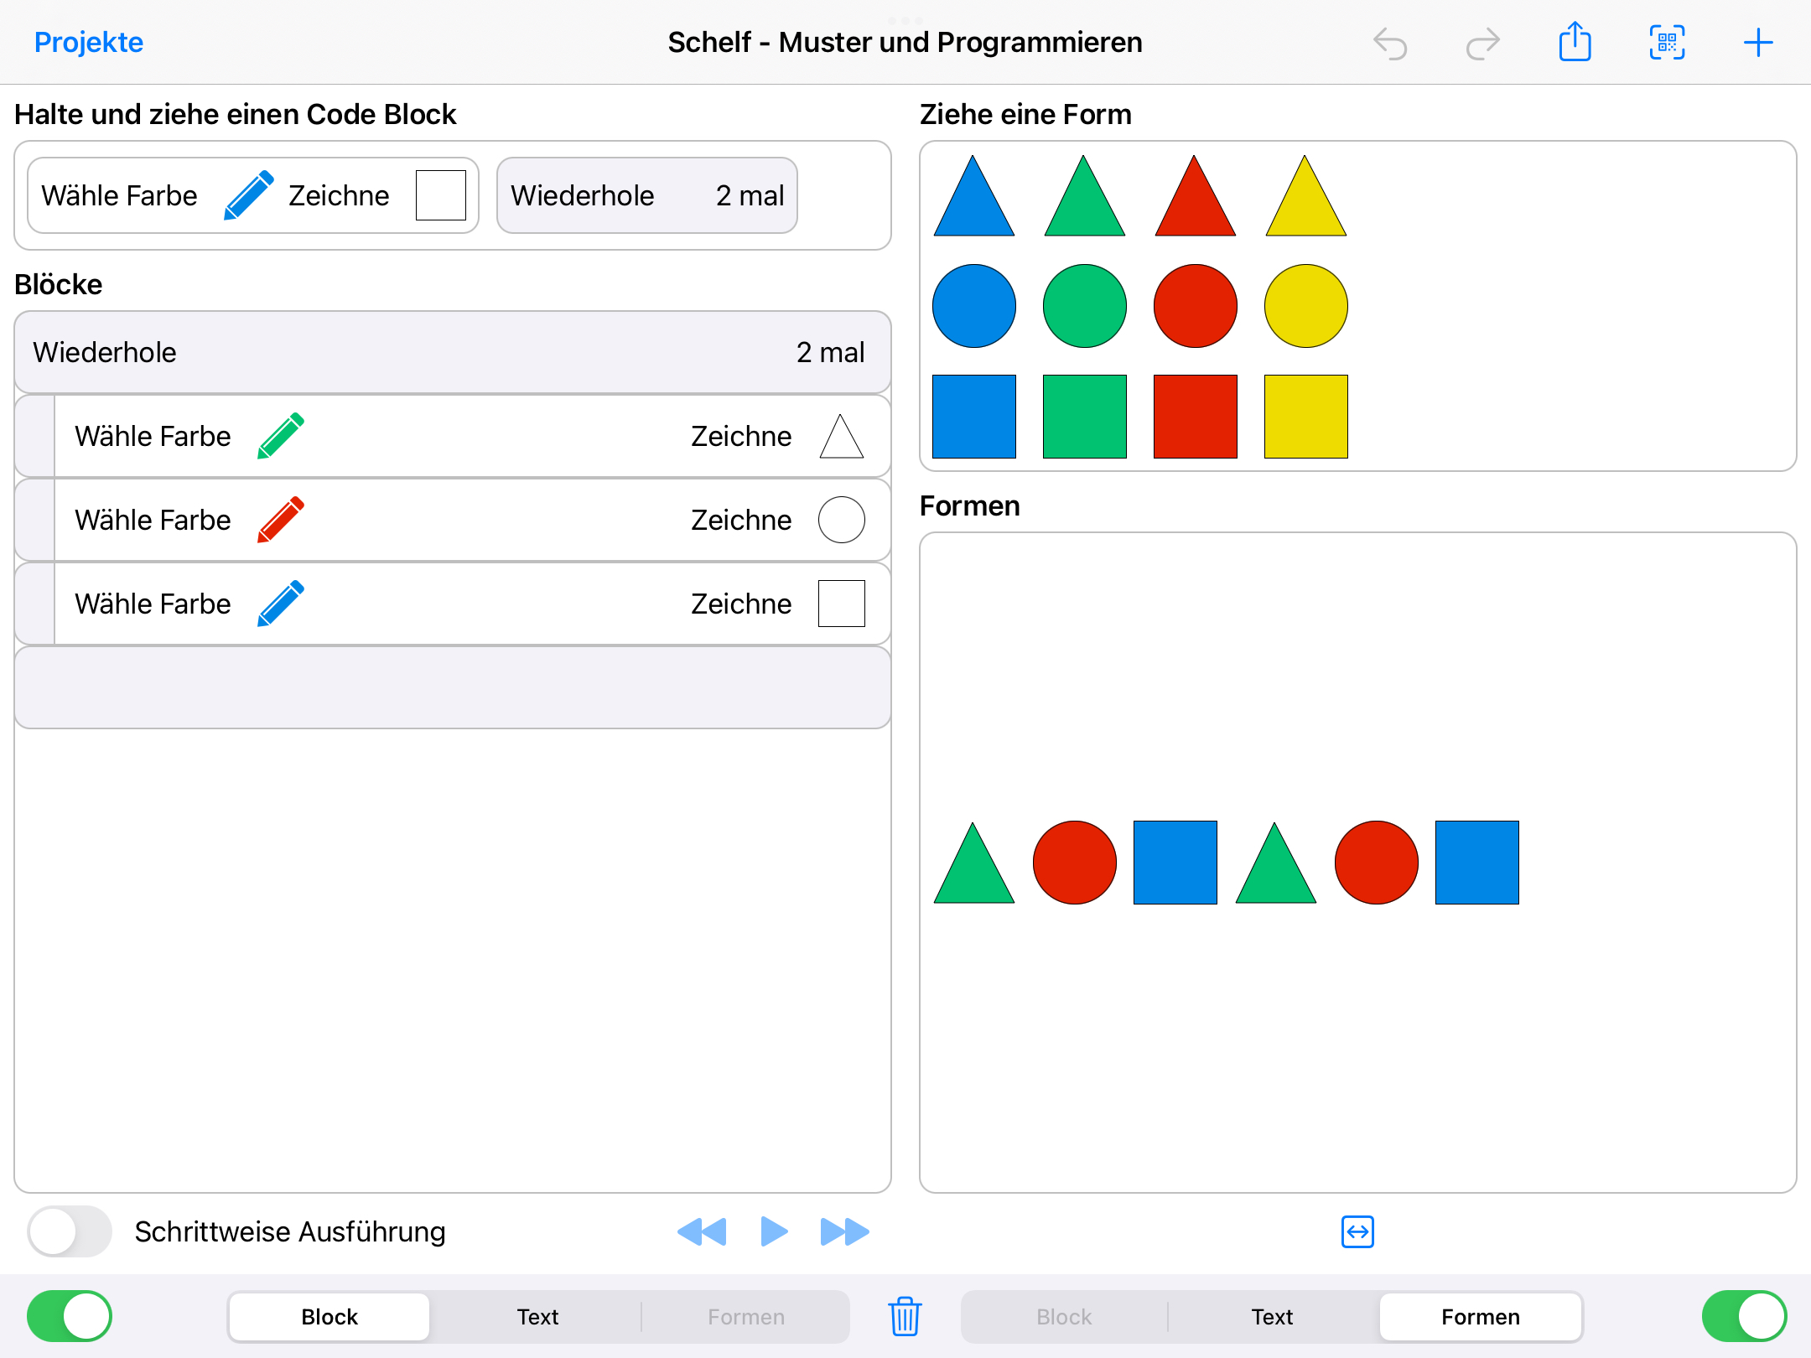
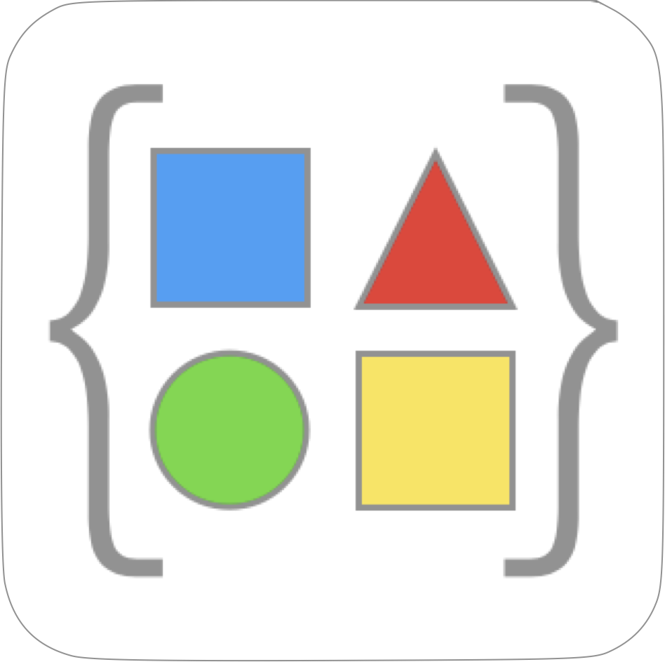

Algorithmen
Die Muster- App (iOS)
Erproben Sie die Muster-App oder sehen Sie sich die Funktionen der App im Padlet an.
Erproben Sie die Aufgaben zur App (Kartei zur App).
Diskutieren Sie mit Ihrem Partner/Ihrer Partnerin einen möglichen Einsatz in Ihrer Klasse und welche Voraussetzungen für einen gelingenden Einsatz in Ihrer Schule nötig wären.
Notes:
Zur Muster App und zu den dazugehörigen Materialien sind vielfältige Informationen auf https://pikas-digi.dzlm.de/node/115 unter der Rubrik „Muster“ zu finden.
Der QR-Code zum Padlet (https://padlet.com/ben124/6t7k426qpf5b5cnf) ist einerseits eine Materialsammlung, allerdings dient er auch dazu, Kolleg*innen die nicht über ein iPad verfügen die Möglichkeit zu geben, einen ersten Eindruck von der App zu bekommen, um die Arbeitsaufträge nachvollziehen zu können

Slide 33
Algorithmen
KERNBOTSCHAFT
Wenn Kinder Möglichkeiten erhalten, ersten Erfahrungen mit Algorithmen mit ihren Alltagserfahrungen zu verknüpfen, kann dies eine wichtige Grundlage für ein Verständnis formalerer mathematischer und informatischer Algorithmen darstellen.
Notes:
Die Kernbotschaft verweist noch einmal darauf, das einer erster Zugang zu Algorithmen für Kinder nicht auf formaler Ebene stattfinden sollte, sondern immer über Algorithmen erfolgen sollte, die Kinder bereits aus dem Alltag kennen.

Slide 34
Gliederung
Informatische Bildung in der Grundschule
Medienkompetenzrahmen, Mathematik und Informatik
Informatische Bildung (Hintergründe und Praxisbeispiele)
  Informationen und Daten
  Algorithmen
  Sprache und Automaten
Praxiserprobung

Slide 35
Hintergrundinfos
HINWEISE ZU DEN FOLIEN 38-55
Kernbotschaft (Folie 55):
Zum Kennenlernen von Programmiersprachen bieten sich formal reduzierte Anwendungen an, die grundlegende Konzepte verdeutlichen.
Wenn Kinder die Möglichkeit erhalten in solchen blockbasierte Programmierumgebungen Erfahrungen zu sammeln, kann es ihnen leichter fallen, die Funktionsweise von Programmen im Alltag nachzuvollziehen.
Folien 38-54: Dieser Bereich befasst sich insbesondere mit Systemen, die durch ein Programm gesteuert werden. Dementsprechend geht es im Bereich Sprache und Automaten insbesondere um die Funktionsweise solcher Systeme. Um nachzuvollziehen zu können, wie diese funktionieren, benötigen Kinder einen Einblick in den Bereich Programme. Dabei lässt sich auf Apps zurückgreifen, in denen Kinder bereits in die Lage versetzt werden kleine Programme (meist blockbasiert) selbst zu schreiben und ausführen zu lassen.
Folie 40, 42, 44, 46, 48, 50, 52, 54: Aktivität (Hinweise s. Folie 39)

Slide 36

Sprache und Automaten
BEGRIFFSKLÄRUNG
Formale Sprachen sind Grundlage der Kommunikation mit Automaten und kommen in vielfältigen Anwendungsszenarien in Informatiksystemen zum Einsatz.
Im Unterschied zu natürlichen Sprachen haben formale Sprachen eine eindeutig definierte Syntax, die durch Grammatiken, oder Sprachbeschreibungen dargestellt werden kann.
fahre vorwärts
drehe nach rechts
fahre rückwärts
Notes:
Programmieren: Anhand des Beispiels wird verdeutlicht, dass ein Programm, geschrieben in einer bestimmten Programmiersprache, der Kommunikation mit Automaten dienen kann.
Dabei werden Befehle an den Automaten übergeben und gleichzeitig die Zustandsveränderung des Automaten erfasst, um weitere Befehle zu starten, auszuführen, etc.
Diese Interaktion und das Schreiben von Programmen zum Programmieren von Automaten können Kinder auf vielfältige Weise mithilfe von blockbasierten Programmierumgebungen und Robotern lernen.
Auf den folgenden Folien finden Sie Vorschläge und Ideen, mit denen in der Grundschule gearbeitet werden kann. Die Liste ist eine Auswahl und erhebt keinen Anspruch auf Vollständigkeit.

Slide 37
Hintergrundinfos
ANMERKUNGEN ZUR AKTIVITÄT AUF FOLIE 40, 42, 44, 46, 48, 50, 52, 54
Hinweis: Zum Programmieren in der Grundschule gibt es bereits vielfältige Angebote verschiedener Anbieter und das Angebot erweitert sich ständig.
Ziel: Kennenlernen von Apps und Robotern zum Programmieren
Auf den folgenden Folien ist eine Auswahl an Möglichkeiten, die eingesetzt werden können. Dabei ist es selbstverständlich einerseits von Erfahrungen der Lehrkraft, die die Erprobung durchführt, aber ggf. auch von den an der Schule zur Verfügung stehenden Medien abhängig, welche Auswahl getroffen wird. Einige Vorschläge benötigen Hardware über das Tablet hinaus (z.B. Roboter. Spiele, etc.), andere können mittels Apps umgesetzt werden und einige Beispiele sind analog umsetzbar (unplugged).
Die Aktivität ist als „Werkstatt“ konzipiert, in der die Lehrkräfte sich mit unterschiedlichen Angeboten selbstständig auseinandersetzen und zu diesen entsprechende Arbeitsaufträge durchführen können.
Eine anschließende Präsentation kann durch die Teilnehmenden im Anschluss erfolgen.

Slide 38
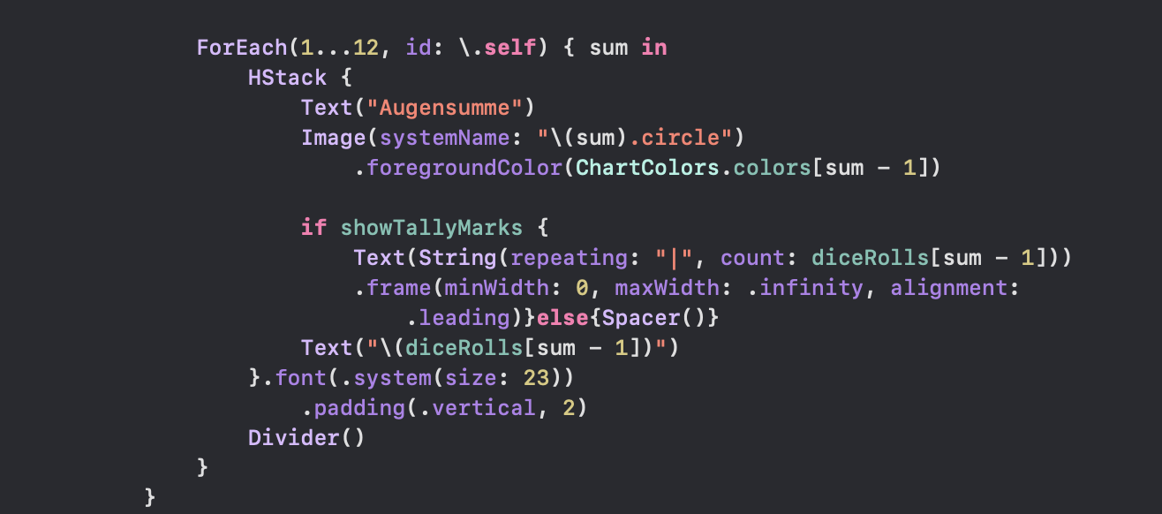
Sprache und Automaten
Erproben Sie die unterschiedlichen Angebote zum Programmieren.
Bearbeiten Sie die Arbeitsaufträge mit einem Partner/einer Partnerin oder in einer Kleingruppe.

Slide 39
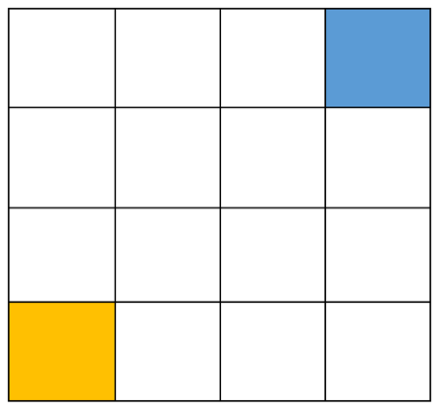
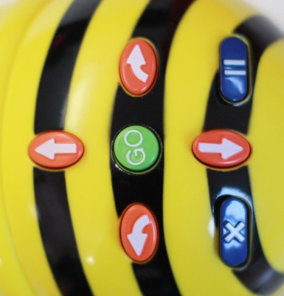
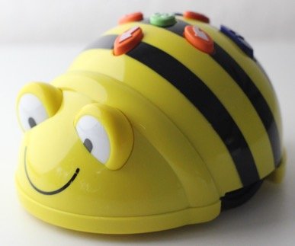
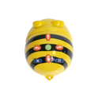
Sprache und Automaten
BEE-BOT
Programm-Plan

Slide 40
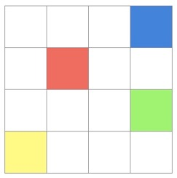



Sprache und Automaten
Bee-Bot programmieren
A1
A2
Programmieren Sie einen Bee-Bot, dessen Weg ein Rechteck beschreibt.
Beschreiben Sie im Programmiercode den kürzesten Weg von ROT über GRÜN nach BLAU.
(A1) Vollziehen Sie den abgebildeten Programmiercode nach. Wo befindet sich der Bee-Bot am Ende?
(A2) Finden Sie den Fehler. Wie muss der Code geändert werden, damit der Bee-Bot am Ende auf ROT steht.
Überlegen Sie weitere ergiebige Aufgaben.
Diskutieren Sie, welche Schwierigkeiten Kinder haben könnten. Wie gehen Sie damit um?

Slide 41
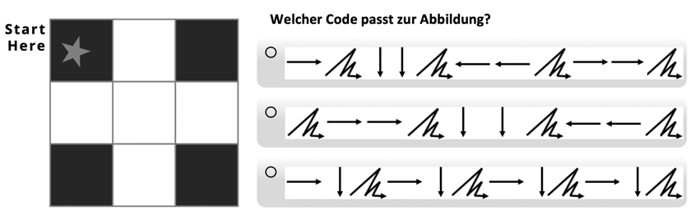
Sprache und Automaten
MUSTER ERKUNDEN
Mathematische Strukturen mithilfe von Programmieranweisungen aufdecken und beschreiben

Slide 42
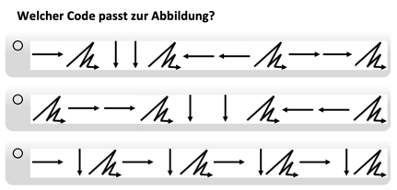
Sprache und Automaten
Welcher Programmcode passt zum Muster?
Zeichnen Sie ein Muster auf Karopapier und übertragen Sie es in einen Programmcode.
Schreiben Sie einen Programmcode und übersetzen Sie diesen dann in ein Muster auf Karopapier.
Erstellen Sie zu einem vorgegebenen Muster zwei verschiedene Programmcodes.

Slide 43

Sprache und Automaten
FALTANLEITUNGEN
Präzises beschreiben von Faltanleitungen

Slide 44
Sprache und Automaten
Faltanleitungen unter Berücksichtigung von Fachsprache mithilfe eines Wortspeichers erstellen.
  Basteln Sie einen Papierflieger.
  Welche Begriffe / Satzphrasen werden benötigt?
  Wie kann ein unterstützender Wortspeicher gestaltet werden?
  Welche Ähnlichkeiten sind zwischen Anleitung (in Fachsprache) und Programmiersprache zu erkennen/aufdeckbar?

Slide 45
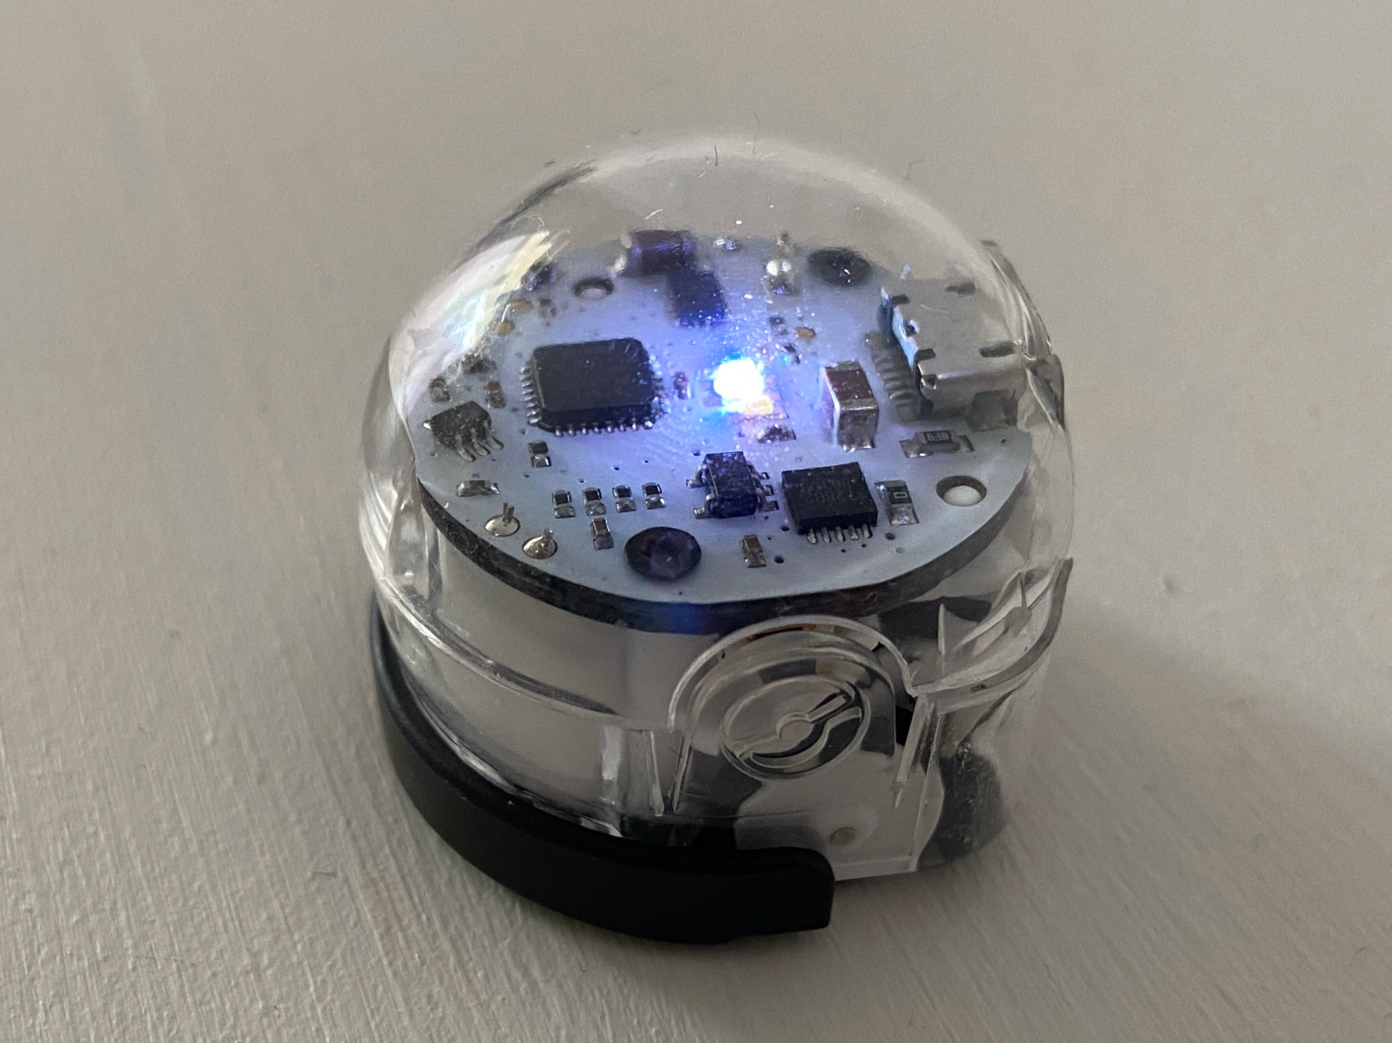
Sprache und Automaten
OZOBOT
Farbsensorgesteuerter Roboter, der Geschwindigkeits- und Richtungsanweisungen umsetzen kann.

Slide 46
Sprache und Automaten
Erproben Sie die Möglichkeiten des Ozobots
Denken Sie über Einsatzmöglichkeiten im Mathematikunterricht nach, mit denen Sie mathematische Kompetenzen fördern.

Slide 47
Sprache und Automaten
KLÖTZCHEN-APP
Bauprozesse durch Blockprogrammierung darstellen.

Slide 48
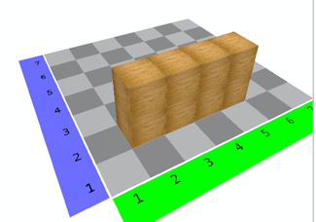
Sprache und Automaten
Programmieren Sie folgendes Würfelgebäude:
Finden Sie eine Möglichkeiten Ihren gefundenen Programmcode mit Hilfe von Schleifen (siehe Begleitmaterial) zu verkürzen?
Wie würden Sie dieses Tool mit Kindern nutzen?
Notes:
https://www.uni-potsdam.de/de/mathematikdidaktik/forschung-projekte/kloetzchen-app

Slide 49
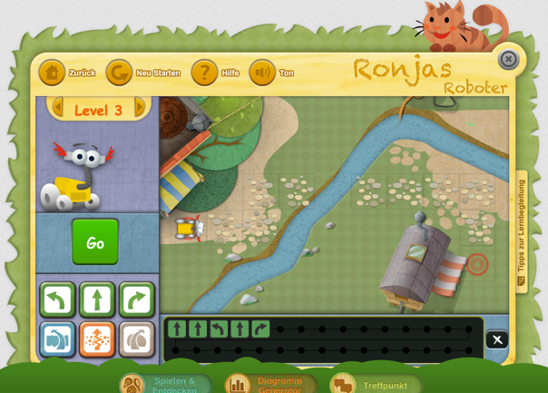
Sprache und Automaten
ONLINE- PROGRAMMIERUMGEBUNGEN
Alternative sind zudem
Lightbot
Tynker
Scratch Junior
Bee-Bot (App)
…

Slide 50
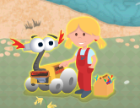
Sprache und Automaten
Erproben Sie die App Ronjas Roboter/Lightbot.
Können Sie sich vorstellen diese App in Ihrem Mathematik-Unterricht zu nutzen?
Wie würden Sie sie unterrichtlich einbinden?
Mit welchen Aktivitäten können Lernende kognitiv aktiviert werden?

Slide 51
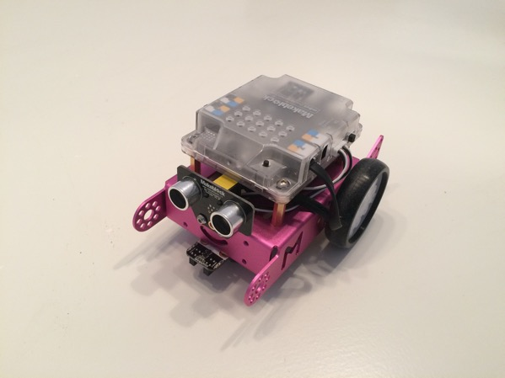
Sprache und Automaten
ROBOTER MIT SENSOREN
Sensorgesteuerter Roboter, der mit einer Blockprogrammierumgebung programmiert wird

Slide 52
Sprache und Automaten
Erproben Sie die Möglichkeiten eines Roboters.
Denken Sie über Einsatzmöglichkeiten im Mathematikunterricht nach, die mathematische Kompetenzen fördern.

Slide 53
Sprache und Automaten
KERNBOTSCHAFT
Zum Kennenlernen von Programmiersprachen bieten sich formal reduzierte Anwendungen an, die grundlegende Konzepte verdeutlichen.
Wenn Kinder die Möglichkeit erhalten in solchen blockbasierte Programmierumgebungen Erfahrungen zu sammeln, kann es ihnen leichter fallen, die Funktionsweise von Programmen im Alltag nachzuvollziehen.
Notes:
Die abschließende Kernbotschaft fasst nach der Erprobungsphase die möglichen Erfahrungen zusammen: Programmieren kann auf verschieden abstrakten Ebenen stattfinden. Auch vereinfachte Programmierumgebungen geben Kindern einen Einblick in wesentliche Konzepte, die beim Programmieren von Bedeutung sind.

Slide 54
Gliederung
Informatische Bildung in der Grundschule
Medienkompetenzrahmen, Mathematik und Informatik
Informatische Bildung (Hintergründe und Praxisbeispiele)
  Informationen und Daten
  Algorithmen
  Sprache und Automaten
Praxisbeispiele
Praxiserprobung

Slide 55
HINWEIS ZUM ERPROBUNGSAUFTRAG AUF FOLIE 58
Die Planung der Praxiserprobung ist in diesem Bereich sehr stark von den technischen Ausstattung der einzelnen Schulen anhängig. Daher sind die Teilnehmenden angehalten, sich einen Inhalt, ein Medium auszuwählen, welches sie später in der Praxis erproben können.
Die Reflexionsaufgaben sind daher übergeordneter Natur. Da der Bereich für viele Kolleg*innen neu ist, ist es zwar auch wichtig, dass die Reflexion mathematische Elemente enthält, aber auch ausreichend Zeit für die Erfahrungswerte auf technischer Seite eingeräumt werden muss.
Gemeinsamer Austausch zu Hürden und Lösungsvorschlägen spielen daher im Einstieg der nächsten Veranstaltung eine ebenso große Rolle wie die Umsetzung mathematischer Inhalte.
Diese Arbeitsmaterialien/Dokumente werden den TN zur Verfügung gestellt:
Planungsblatt Praxiserprobung: Das Planungsblatt gibt Hilfen zur Strukturierung der Praxiserprobung. Wichtig ist dabei, dass die Teilnehmenden den Blick für mathematische Aspekte nicht aus den Augen verlieren, damit die Praxiserprobung nicht ausschließlich mit dem Fokus des Erstellens von Programmen mit verschiedenen Tools durchgeführt wird.
Nicht immer gelingt es problemlos, das Programmieren mit mathematischen Inhalten sinnvoll zu verknüpfen. Die Tatsache, dass Algorithmen verwendet werden ist dabei nicht immer ausreichend. Oft bietet es sich aber an Prozessbezogenen Kompetenzen in den Blick zu nehmen und in diesem Bereich Schwerpunkte zu setzen.

Slide 56
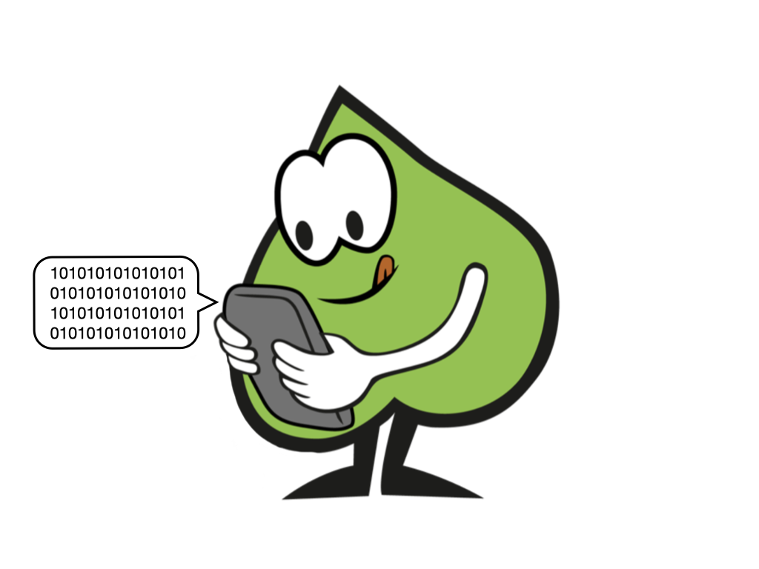
Praxiserprobung
Erproben Sie einige Tools/Roboter/Materialien zum Programmieren.
Entscheiden Sie zunächst welches Tool/ Material bzw. welcher Roboter in Ihrer Erprobung zum Einsatz kommen soll.
Legen Sie zusammen mit einem Partner einen mathematischen Schwerpunkt fest, den sie mithilfe Ihrer Auswahl (siehe oben) im Unterricht bearbeiten wollen. Berücksichtigen Sie dabei auch prozessbezogene Kompetenzen.

Slide 60
Literaturverzeichnis
Medienberatung NRW (MB NRW) (o.J.). Medienkompetenzrahmen NRW. Düsseldorf: Landesregierung NRW.
Ministerium für Schule und Bildung des Landes Nordrhein-Westfalen (MSB NRW) (2021). Lehrplan für die Grundschule Mathematik. Frechen: Ritterbach Verlag.
Ministerium für Schule und Bildung des Landes Nordrhein-Westfalen (MSB NRW) (2021). Kernlehrplan für die Sekundarstufe 1 – Klasse 5 und 6. Frechen: Ritterbach Verlag.
Best, A., Borowski, C., Büttner, K., Freudenberg, R., Fricke, M., Haselmeier, K., Herper, H., Hinz, V., Humbert, L., Müller, D., Schwill, A. & Thomas, M., (2019). Kompetenzen für informatische Bildung im Primarbereich. Beilage zu LOG IN, 39. Jahrgang (2019), Heft Nr. 191/192 . Berlin: LOG IN Verlag.
Ziegenbalg, J., Ziegenbalg, O., & Ziegenbalg, B. (2016). Algorithmen von Hammurapi bis Gödel: Mit Beispielen aus den Computeralgebrasystemen Mathematica und Maxima. Springer-Verlag.

Slide 61
Verwendetes Material
Apps und Anwendungen
Etzold, Heiko. (2022). Klötzchen [Mobile app]. AppStore. https://apps.apple.com/de/app/klötzchen/id1027746349
IPN – Leibniz-Institut für die Pädagogik der Naturwissenschaften und Mathematik (o.J.). Muster [Mobile app]. AppStore. https://apps.apple.com/de/app/muster/id1479210664
Neuron Fuel (o.J.). Tynker [Mobile app]. AppStore. https://www.tynker.com
Scratch Foundation (2014). ScratchJr [Mobile app]. AppStore. https://www.scratchjr.org
Scratch Foundation (2022). Scratch [Mobile app]. AppStore. https://scratch.mit.edu/download
SpriteBox LLC (2018). Lightbot: Programming Puzzles [Mobile app]. AppStore. https://lightbot.com
Stiftung Kinder forschen (o.J.) Diagramm Generator [Mobile app]. AppStore. https://www.meine-forscherwelt.de/spiel/ronjas-roboter
Stiftung Kinder forschen (o.J.) Ronjas Roboter [Mobile app]. AppStore. https://www.meine-forscherwelt.de/spiel/ronjas-roboter
TTS Group (2020) Bee-Bot App [Mobile app]. AppStore. https://apps.apple.com/de/app/bee-bot/id500131639

